Slide 1
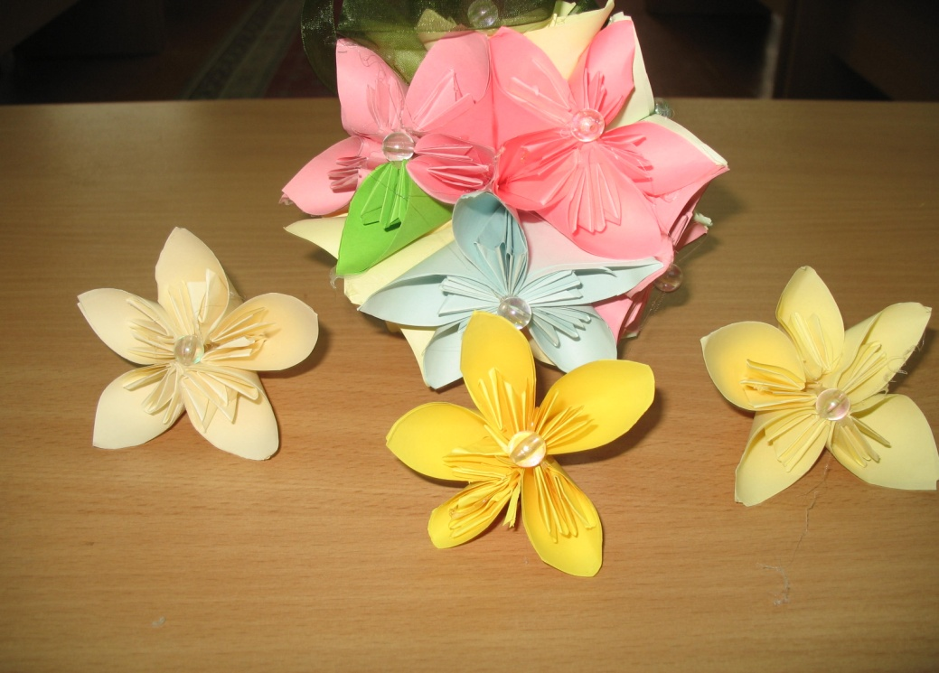
Презентация «Кусудама»
Педагог дополнительного образования
Гамова Н.Н.
МБОУ ДОД ДЮЦ г. Гурьевск
2013г.

Slide 2
Кусудамы – одно из наиболее древних ответвлений техники оригами. Забегая вперед: многие мастера оригами с удовольствием забросали бы меня бумажными копьями уже только за то, что я поставил слова «оригами» и «кусудама» в одну строчку. И вот почему: в классическом японском оригами используется лишь обычный квадратный лист бумаги. Никаких тебе ножниц, клея, ниток, в общем, простор для творчества ограничен рамками правил традиционной бумажной пластики. Кусудаму же можно назвать родственницей модульного оригами, однако отождествлять эти понятия нельзя: в модульном оригами в ход идут многие элементы общей фигуры, вкладываемые друг в друга. При работе с кусудамами в ход идут, обычно, нитки и клей, которые и соединяют общие элементы в единое изделие. Как бы то ни было, создание кусудам – забава с почтеннейшим возрастом и не сильно важно, считают ли заядлые оригамисты ее достойным принадлежать к роду оригами. Важно то, что это безумно красиво (особенно, когда в ход идет разноцветная бумага), увлекательно и трехмерно.
Внешне кусудама представляет собой объемный бумажный шар, сложенный из нескольких одинаковых элементов, обычно – цветов. Эти модули складываются из обычных квадратных листов бумаги, крепятся же друг с другом при помощи клея или ниток. Однако в современном искусстве оригами есть и такие конструкции, которые позволяют избежать склеивания, сшивания или разрезания, придерживаясь канонов искусства. Часто кусудаме цепляют хвостик-кисточку и в итоге готовое изделие представляет из себя красивый и необычный букет цветов. Использовать ее можно как элемент интерьера, как приятный подарок для друзей и близких, да и, собственно, по исконному ее назначению, повесив над кроватью заболевшего человека, ведь само слово «кусудама» образовалось от двух слов: «кусури» – лекарство и «тама» – шар. [all-origami.ru]

Slide 3
Что понадобиться для изготовления одного цветка: 1. цветная 2-сторонняя бумага 10х10 см – 5 шт. 2.линейка 3. ножницы 4.карандаш 5.клей ПВА или термический клей 6. аксессуары (бусинки, тесёмки и т.д.)

Slide 4
Берём квадрат 10х10 см Складываем по диагонали сгибаем углы к центру, чтобы получился треугольник

Slide 5
Согните правый и левый угол в треугольники, из которых получился квадрат

Slide 6
Отогните, а затем согните по линии сгиба в пол треугольника

Slide 7
Согните правый и левый угол по линии, делящий угол пополам

Slide 8
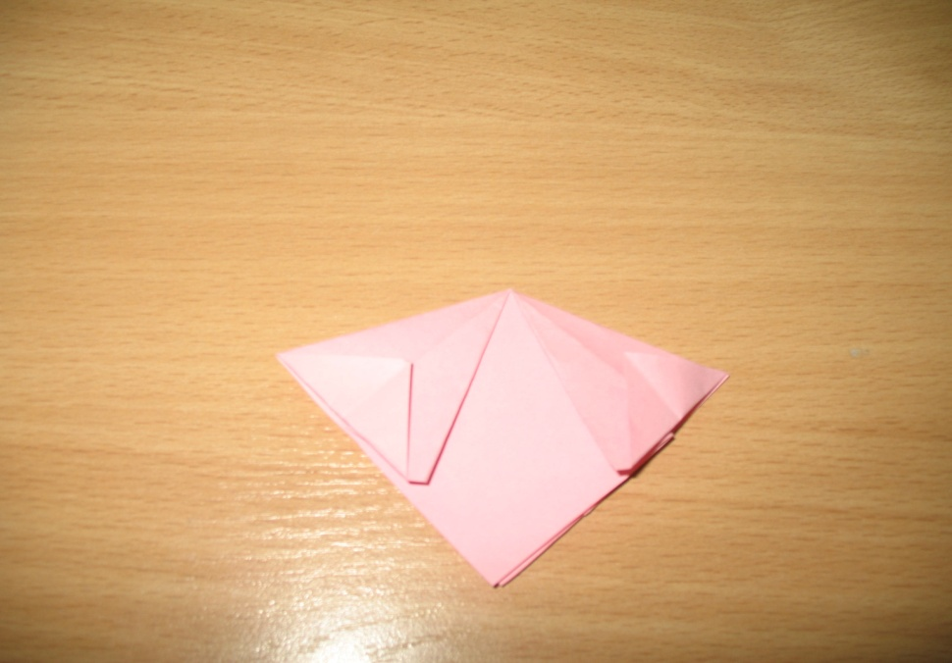
Загните оба треугольника вверх Разогните правую и левую сторону

Slide 9
Загните оба треугольника вниз и склеить в кармашек- получиться первый модуль (лепесток)

Slide 10
Получился объёмный шар «Цветок» из 60 одинаковых модулей, соединённых в «соцветия» по 5 штук склеенных между собой

